Slide 1
Проект по УСП на тема: Система за избор на песен
Изготвили:
Божидар Маргенов
Димитър Иванов
Стефан Димов

Slide 2
Описание на проекта
Системата ще предоставя възможности:
Добавяне на информация за песен:
Времетраене
Певец/група
Година
Жанр
Име

Slide 3
Описание на проекта
Търсене на песен (филтриране) :
Времетраене
Певец/група
Година
Жанр
Име

Slide 4
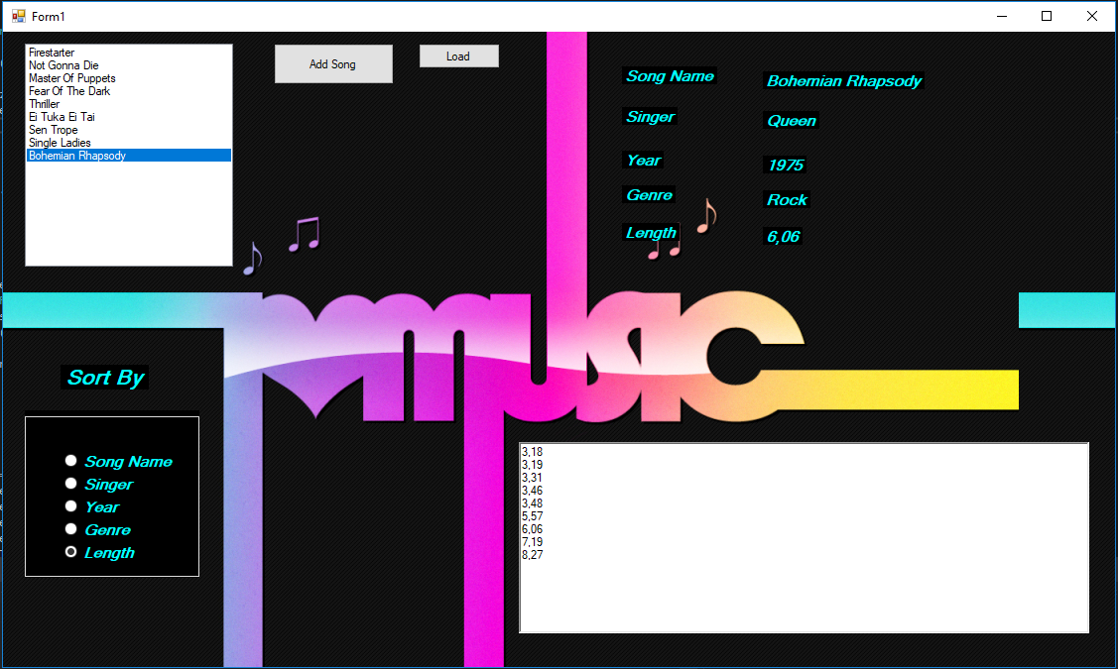
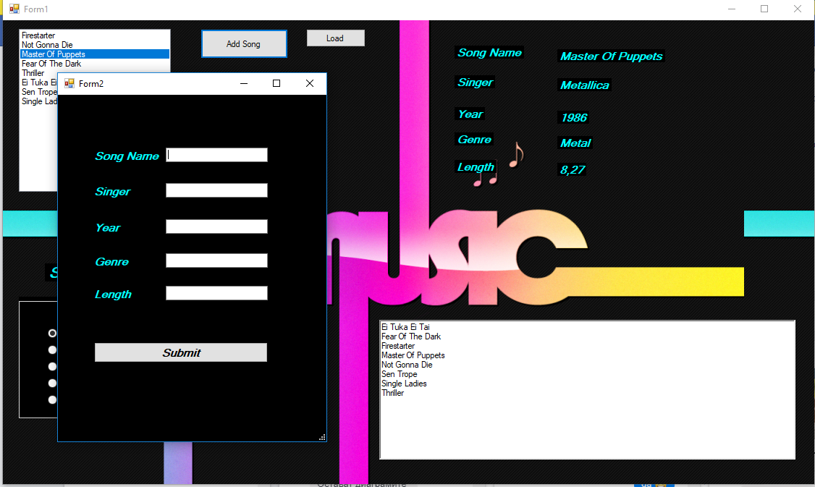
Краен продукт и интерфейс на приложението

Slide 5
Възможност за разработване на допълнителни модули и поддръжка
Възможност за разработване на допълнителни модули:
Със закупуване на софтуерния продукт възложителят получава право над програмния код, който при желание от негова страна, може да бъде доразработен от изпълнителя, включвайки нови функционалности и допълнителни модули или промяна на съществуващи такива – създаване на нови версии на програмния продукт.

Slide 6
Възможност за разработване на допълнителни модули и поддръжка
Поддръжка
Според подписания с възложителя договор изпълнителят поема отговорност за безплатна поддръжка в рамките на първия месец. След изтичане на този период поръчителят трябва да заплаща сума от 350 лева месечно за поддръжка (17 % от цялата цена на продукта).

Slide 7
Система за управление на проекта
Карти със задачи за бъдещо изпълнение, в процес на изпълнение и приключени задачи
Добавяне на лейбъли в различни цветове
Крайна дата за изпълнение на всeки етап от разработката
Общ достъп от всички участници в проекта до дъската, с възможност да отбелязват състоянието на възложените им задачи до момента
Допълнителна информация на гърба на картата

Slide 8
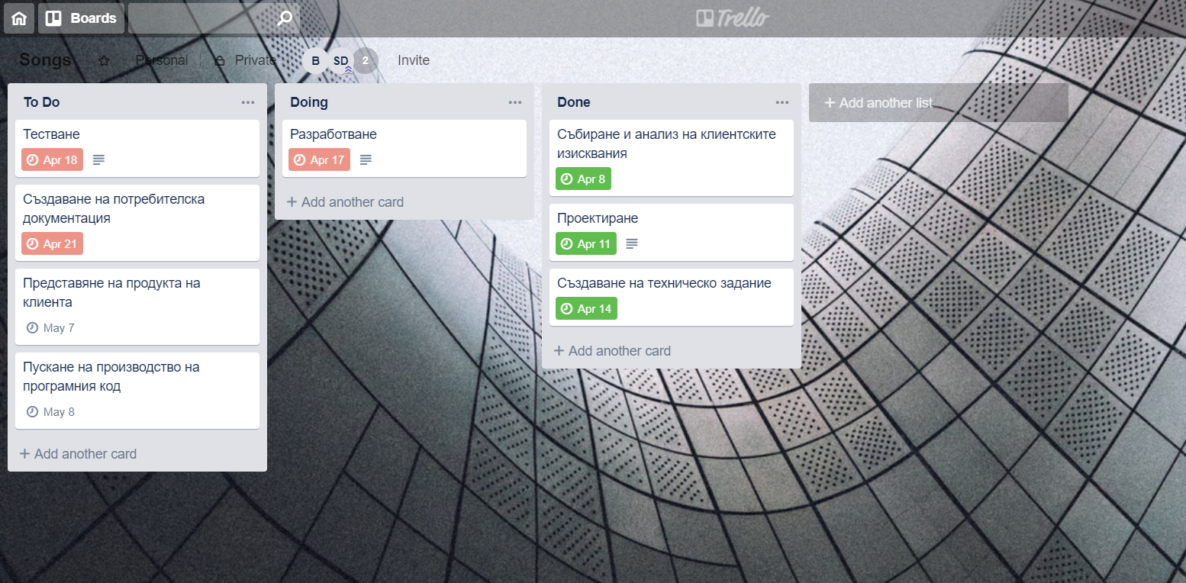
Система за управление на проекта

Slide 9
Трудности при използването на Trello
Нашият екип не успя да се сблъска с трудности при използването му, но успяхме да открием някои слаби страни на тази система за управление на проекти:
Не е подходяща система за управление на сложни проекти.
Няма възможност да се видят задачите, подредени по потребител или краен срок.

Slide 10
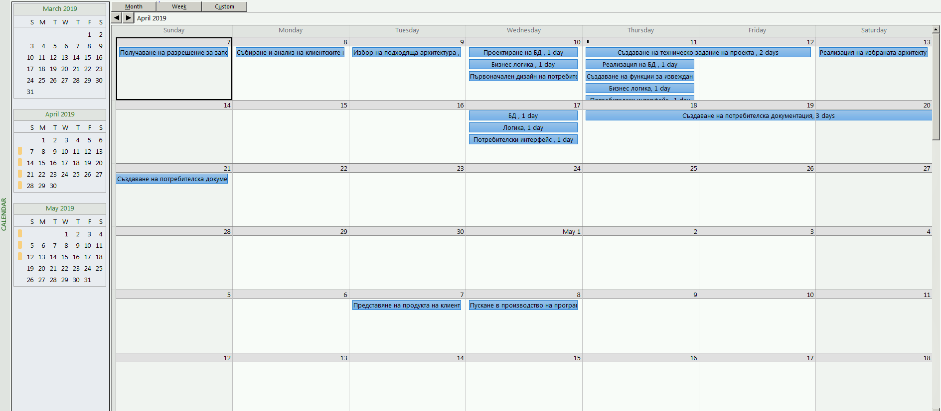
График за изпълнение на проекта

Slide 11
Използване на системата за контрол на версиите
Защо избрахме Git?
Ефективна и бърза
Опростен и лесен за работа дизайн
Напълно разпределена работа

Slide 12
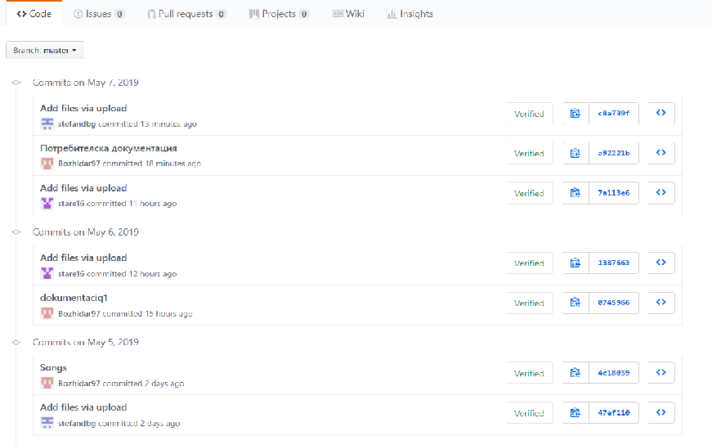
Работа с Git

Slide 13
Трудности при използването на Git
Добавяне на участници, които могат да извършват push операции към репозиторито
Трудна първоначална интеграция на системата с Visual Studio

Slide 14
Методология на разработване
Екстремно програмиране (Extreme Programming)
Причините да изберем тази методология са, че тя пасва отлично на нашия проект и екип, тъй като имахме възможност:
Да работим заедно в екип, за малки и средни колективи.
Изпълнявахме етапите стъпка по стъпка, използвайки кратки цикли за всеки етап, като резултата беше скоростното получаване на конкретен резултат.
Тествахме всеки готов етап от разработката с цел да избегнем бъдещи проблеми.
Вземахме важните решенията и постигахме разбирателство относно разработването чрез сътрудничество и интензивна комуникация, наложени като стандарт за тази методология.

Slide 15
Трудности при разработването
Срещнахме трудности в началните етапи свързани с анализ на изискванията, проектиране на продукта и изработването на техническото задание, заради което се получи и забавяне, тъй като тази методология налага инкрементиращи се стъпки.
При проектирането на продукта срещнахме проблем с желаната от възложителя архитектура за разработване, защото ни трябваше повече време да се запознаем с нея и спецификите й.
Забавянето се отрази и на следващия етап на създаване на техническото задание, но успяхме да наваксаме с работата и започнахме разработването навреме, което от друга страна ни отне по-малко време от проектирането, заради добре положените основи на проекта в началото.

Slide 16
Екип и роли
Екип:
Стефан Димов - СД
Божидар Маргенов - БМ
Димитър Иванов - ДИ
Роли:
Разработчик на бизнес логика: БМ
Разработчик база данни: СД
Разработчик потребителски интерфейс: ДИ
Тестери : БМ, СД, ДИ

Slide 17
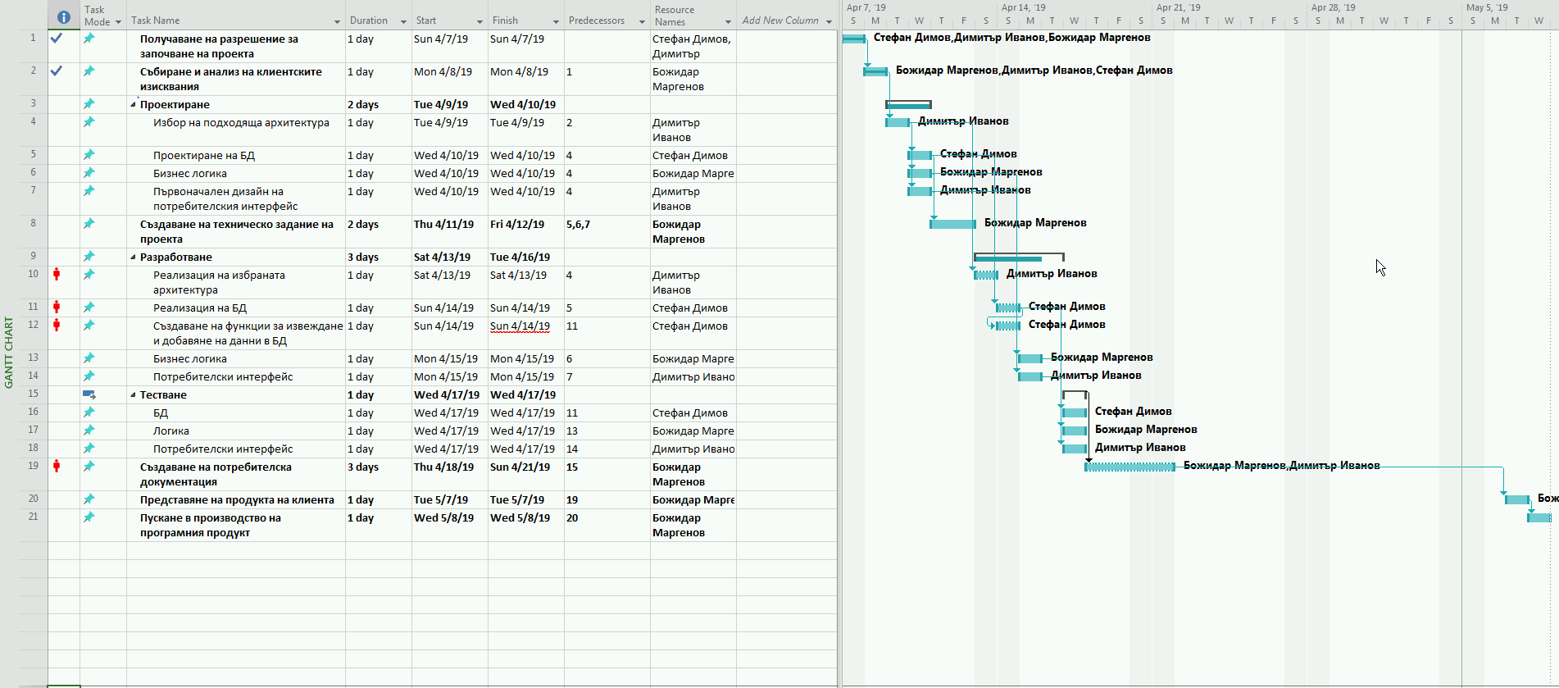
Задачи

Slide 18
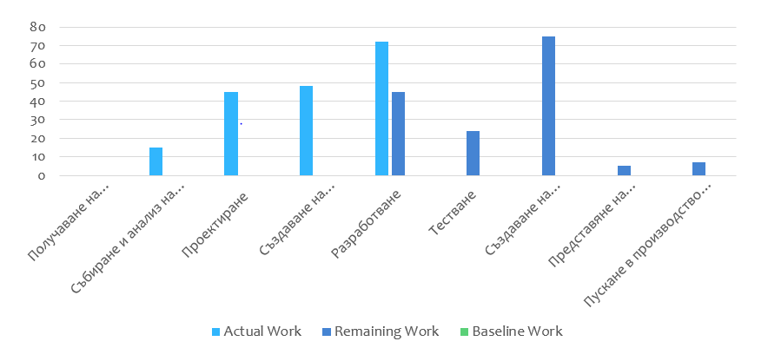
Диаграма за времето за изпълнение на задачите

Slide 19
Диаграма за свършената и оставащата за свършване работа

Slide 20
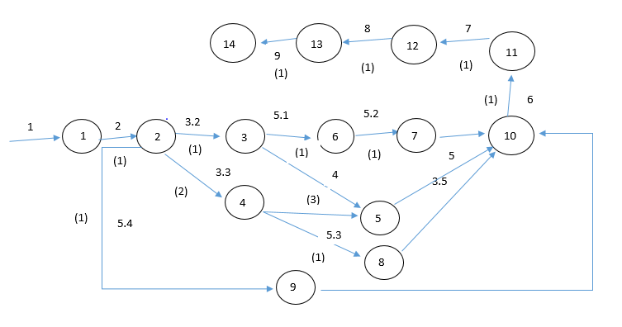
Критичен път

Slide 21
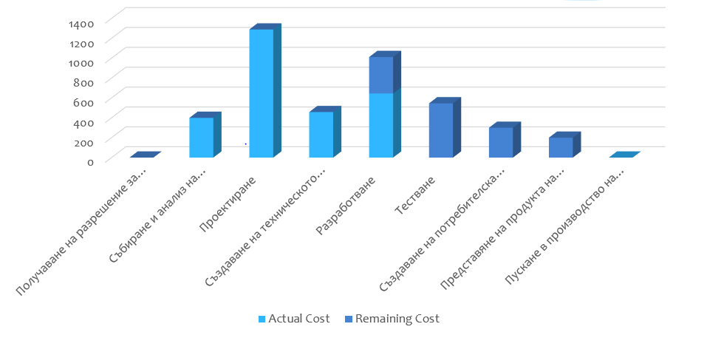
Бюджет на проекта

Slide 22
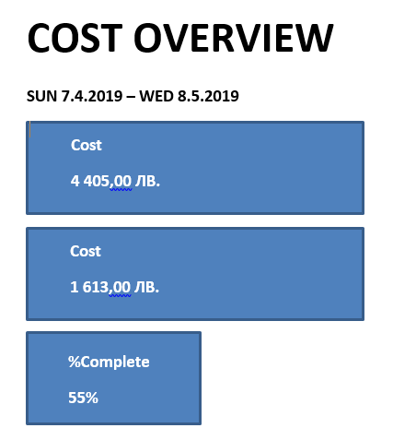
Бюджет на проекта

Slide 23
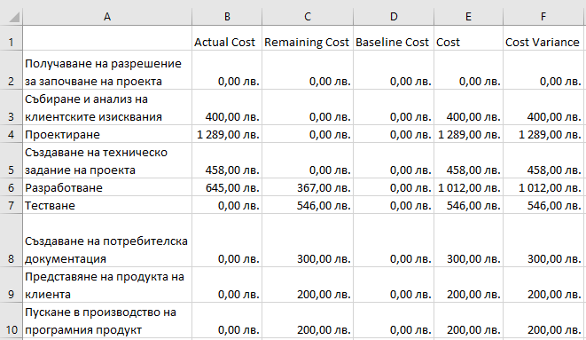
Бюджет на проекта

Slide 24
Програмни средства за реализацията
Програмен език
C#
IDE
Visual Studio
SQL Entity Framework ( използвано за базата данни)

Slide 25
Възможност за бъдещата разработка
Custom анимации
Създаване на вграден player
Създаване на сървърна част
Превръщане в мултипотребителско приложение

